Slide 1
國中教育會考社會與自然科--
分項能力試題分析範例
曾芬蘭
國立臺灣師範大學
心理與教育測驗研究發展中心

Slide 2
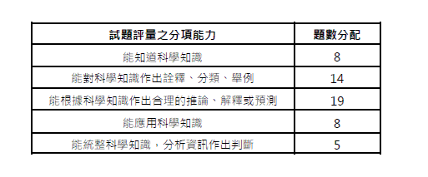
107年會考自然科試題分項能力分析
8

Slide 3
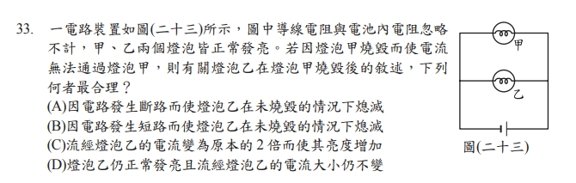
能根據科學知識作出合理的推論、解釋或預測
通過率0.46
8

Slide 4
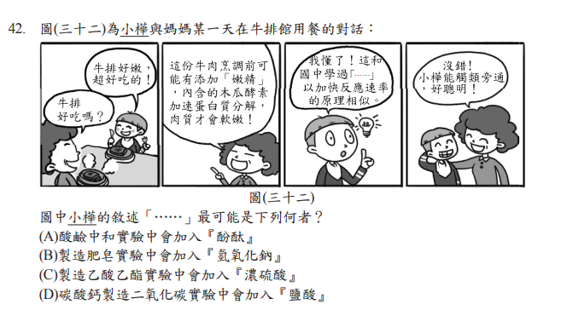
能對科學知識作出詮釋、分類、舉例
通過率0.50
8

Slide 5
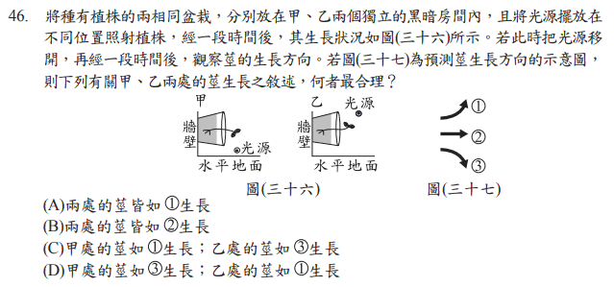
能統整科學知識，分析資訊作出判斷
通過率0.27
8

Slide 6
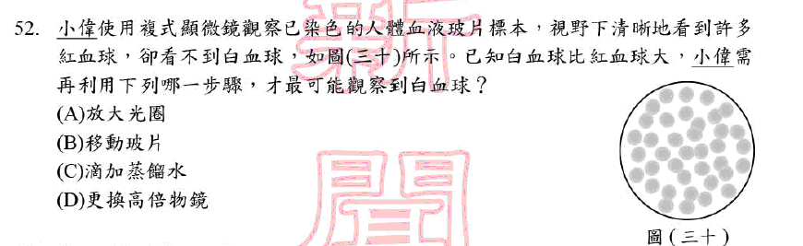
實驗操作程序相關
通過率0.3544
8

Slide 7
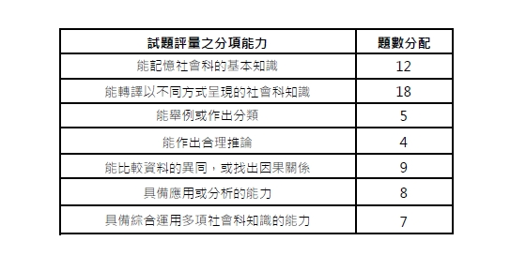
107年會考社會科試題分項能力分析
8

Slide 8
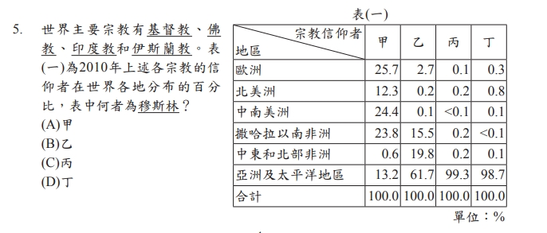
具備應用或分析的能力-107-5
通過率0.69
8

Slide 9
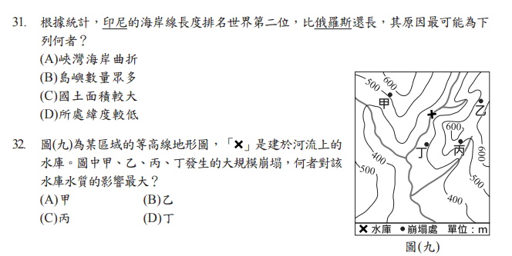
具備應用或分析的能力-107-32
通過率0.52
8

Slide 10
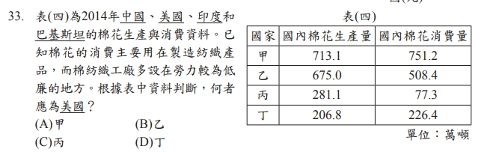
具備應用或分析的能力-107-33
通過率0.49
8

Slide 11
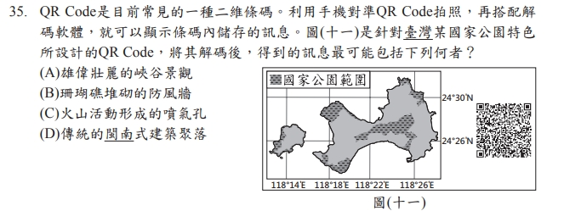
具備應用或分析的能力-107-35
通過率0.45
8

Slide 12
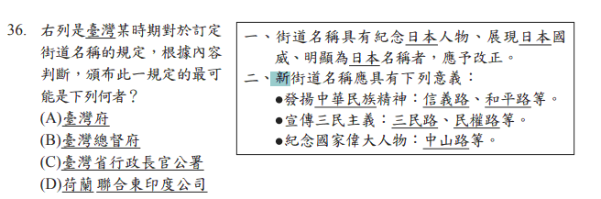
具備應用或分析的能力-107-36
通過率0.52
8

Slide 13
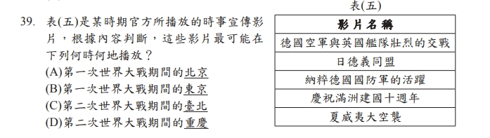
具備綜合運用多項社會科知識的能力-107-39
通過率0.31
8

Slide 14
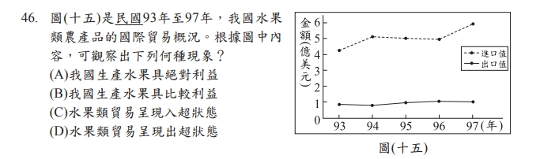
能轉譯以不同方式呈現社會科的知識-107-46
通過率0.79
8

Slide 15
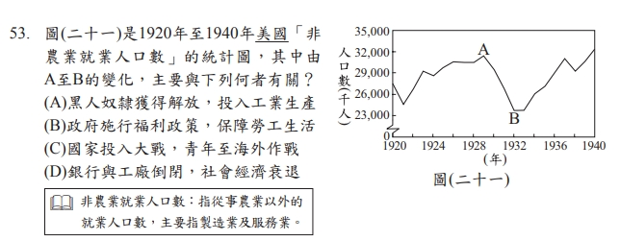
能比較資料的異同，或找出因果關係-107-53
通過率0.55
8

Slide 16
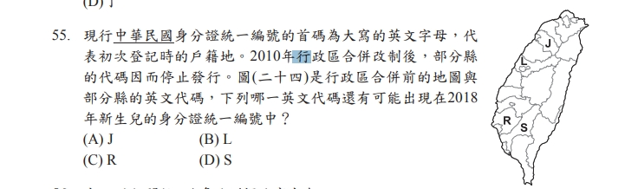
能比較資料的異同，或找出因果關係-107-55
通過率0.45
8

Slide 17
感謝聆聽，
敬請賜教！

